Slide 1

🐧
ペンギンマルシェ
会場 案内マップ
2026年7月26日（日）
11:00 〜 17:30
足立区勤労福祉会館 展示ロビー
綾瀬駅 徒歩4分 TEL: 03-3838-3581
出店者 10名

Slide 2
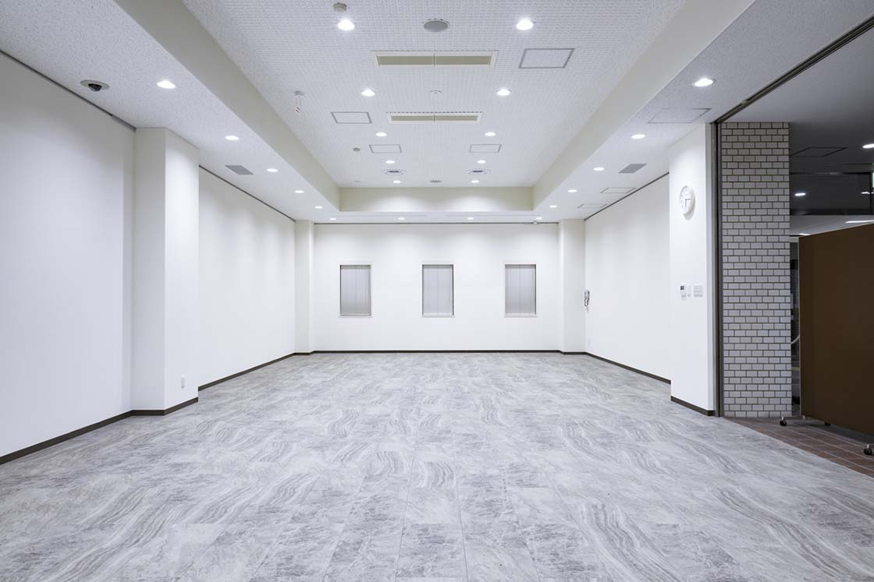
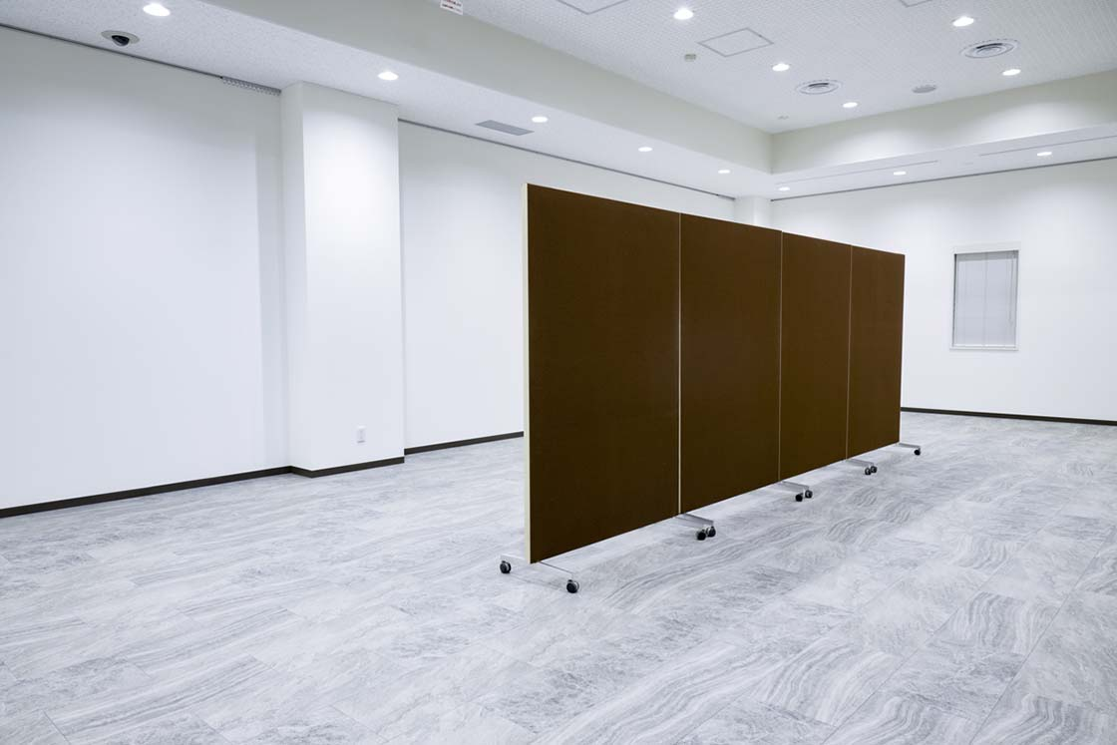
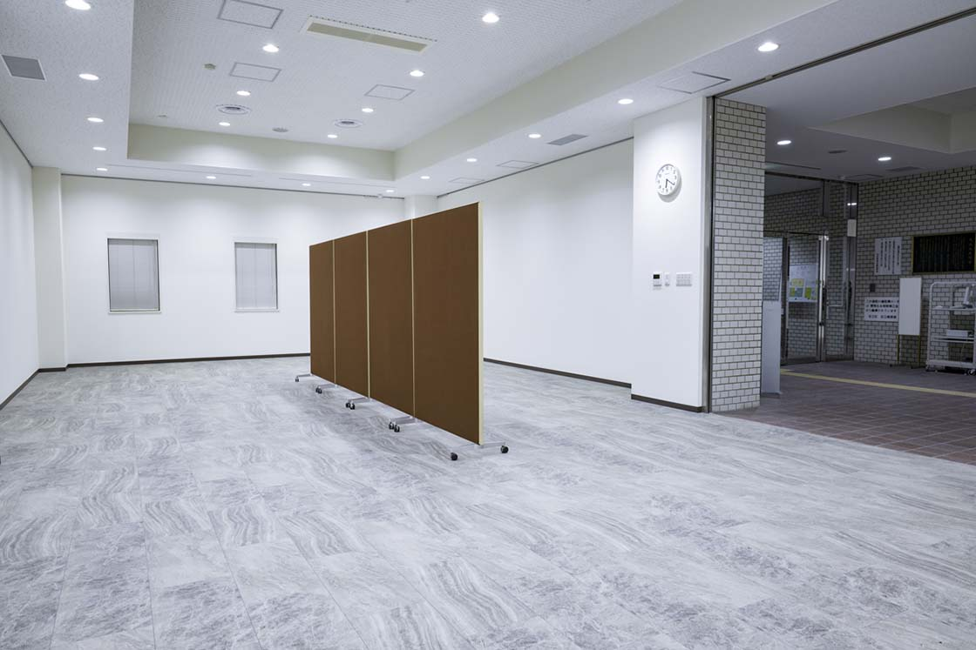
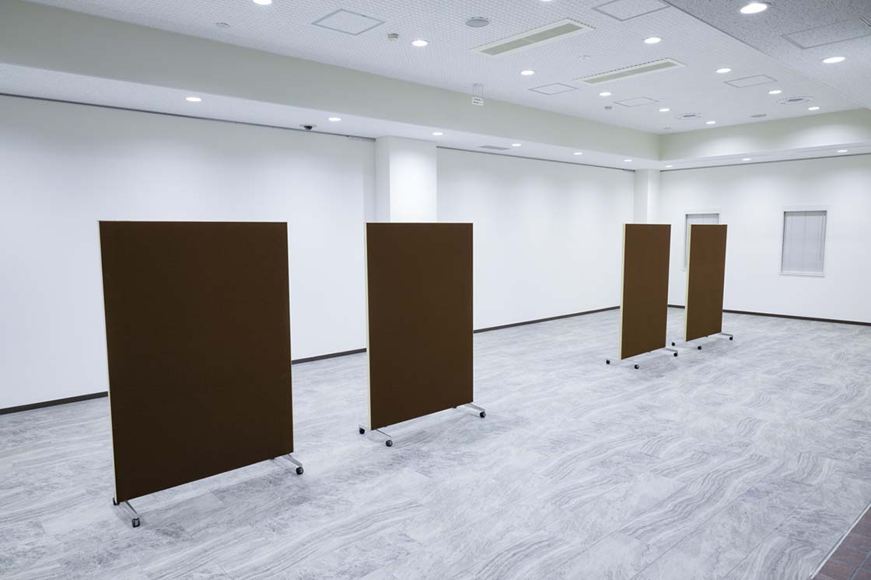
VENUE
足立区勤労福祉会館 展示ロビー
東京都足立区千住 2-3 綾瀬駅（東京メトロ千代田線）西口より徒歩4〜5分
広さ 94㎡
営利目的可
飲食可
Wi-Fi完備
音響・プロジェクター
展示ロビー内観

Slide 3
ペンギンマルシェ 会場マップ
足立区勤労福祉会館 展示ロビー（94㎡ / 14.9m×6.3m） 2026年7月26日（日）11:00〜17:30 縮尺1:207 2mグリッド
カテゴリ
1
こうばいや
2
きゃさりん
3
手塚美登里
4
丸岡由貴子
5
田邊由美子
11
RYOUKO
Handmade
受
付
オープンスペース
ステージ・プロジェクター
三輪晃代
Session
6
Workshop
Food
chieko
物販
7
出店者
1
こうばいや
ミル
2
きゃさりん
8
3
手塚美登里
10
MIKIKO
9
あづさ
4
丸岡由貴子
5
田邊由美子
▼ 入口（6.7m）
6
三輪晃代
縮尺1:207（1"≈207cm） 2mグリッド 机：180cm×45cm 入口：左50cm壁＋670cm開口＋右770cm壁
7
chieko
8
ミル
9
あづさ
10
MIKIKO
11
RYOUKO

